Slide 1
innisfree_FO리뉴얼_PC_랭킹,쇼케이스,FORME,쇼핑로그,임직원샵 화면설계서
Version 0.9 / 2024-05-20
고하나

Slide 2
Version History #1
Version. | Date | 작성자 | 상세 내용
0.5v |  | 고하나 | 초안
0.6v |  | 고하나 | 정가/할인가 원 표기 일괄 추가
0.7v |  | 고하나 | 쇼핑로그 : 임직원 전용제품 노출 정의 추가 임직원샵 : 임직원 전용제품 없음 케이스 추가 (2-2) 임직원샵 : 필터 내 혜택별 UI 추가 및 증정 노출 대상 제품 정의 추가 (4)
0.9 | 05.20 | 고하나
Version. | Date | 작성자 | 상세 내용

Slide 3






랭킹
IN_PC_HOM_01_04
1 | 랭킹 클릭 - 탭시 실시간 베스트 상품 노출 - 실시간 : 최근 18시간 내 고객로그분석 (01시~05시는 18시간 내 미포함) - 배치 간격 : 1시간 EX, 예시) - 조회일시 : 3월 18일 AM 7시 23분 - 고객로그 조회 대상구간 : 3월 17일 AM 09:00 ~3월 18일 AM 07:00 *베스트 로직은 다음페이지 참고 1-1 카테고리 클릭 - 전체 디폴트 - 1depth 카테고리(스킨케어, 메이크업, 남성, 헤어/바디/펫, 기획세트, 미용용품) 노출 - 탭시 해당 카테고리의 베스트제품 노출 - 좌우 스크롤 (무한 X) - 스크롤다운시 상단 클릭고정 여부 확인필요 1-2 실시간 갱신 정보 - 노출방식 : 8분전 갱신 ┖ 계산법 : 현시간(09:08) – 최종배치시간(09:00) ┖ 09:00:01~09:01:59 : ‘1분전 갱신’ 으로 노출 *1-3 베스트 툴팁 아이콘 - 탭시 안내 팝업 노출
2 | 베스트 목록 - 실시간 베스트 상품을 최대 100개 노출 2-1 제품정보 - 제품 이미지 영역에 순위 뱃지 노출 (3-1) - 상세정의는 제품정보(공통) 확인
 | *탭명 : ‘랭킹’으로 변경 (3/20) *조회기준 : 1주일, 한달 삭제 (3/20)
다음페이지 이어짐
Page
아직 안써봤니? 블랙티 엠플 0원
로그인 | 회원가입 | 고객센터 | ABOUT
1. 블랙티 ⯅
1
☰ 카테고리
이벤트 | 특가 | 랭킹 | 쿠폰존 | 쇼케이스 | LIVE | FOR ME | 임직원샵
신규가입혜택
멤버십혜택
공병수거
매장안내
마이샵

홈 랭킹
실시간 랭킹
1-2
1-3
3분전 갱신
1-1
전체
스킨케어
메이크업
남성
헤어/바디/펫
기획세트
미용소품
2-1
대용량
1
2
3
4
5
2
BEST | 제품명은 최대 두 줄까지 노출되며 길어질 시 말줄임 처리…
BEST | 제품명은 최대 두 줄까지 노출되며 길어질 시 말줄임 처리…
BEST | 제품명은 최대 두 줄까지 노출되며 길어질 시 말줄임 처리…
BEST | 제품명은 최대 두 줄까지 노출되며 길어질 시 말줄임 처리…
BEST | 제품명은 최대 두 줄까지 노출되며 길어질 시 말줄임 처리…
37,000원 ~30%
53,000원
37,000원
37,000원 30%
53,000원
37,000원 ~30%
53,000원
37,000원 ~30%
53,000원
1+1
LIVE 전용
1+1
LIVE 전용
1+1
LIVE 전용
1+1
LIVE 전용
마우스오버
1-3
×
뷰티포인트 전용
뷰티포인트 전용
뷰티포인트 전용
뷰티포인트 전용
랭킹 기준 안내
4.9(+999)
4.9(353)
4.9(+999)
4.9(+999)
중략
랭킹 기준 안내글 노출 영역입니다.
랭킹 기준 안내글 노출 영역입니다.
랭킹 기준 안내글 노출 영역입니다.
랭킹 기준 안내글 노출 영역입니다
FOOTER
BEST | 제품명은 최대 두 줄까지 노출되며 길어질 시 말줄임 처리…
37,000원 ~30%
53,000원
1+1
LIVE 전용
뷰티포인트 전용
4.9(+999)

Slide 4

랭킹
IN_PC_HOM_01_04
1 | 상단 고정 영역
Page
아직 안써봤니? 블랙티 엠플 0원
로그인 | 회원가입 | 고객센터 | ABOUT
1. 블랙티 ⯅
☰ 카테고리
이벤트 | 특가 | 랭킹 | 쿠폰존 | 쇼케이스 | LIVE | FOR ME | 임직원샵
신규가입혜택
멤버십혜택
공병수거
매장안내
마이샵
1
대용량
2-1
전체
스킨케어
메이크업
남성
헤어/바디/펫
기획세트
미용소품
1
2
3
4
5
BEST | 제품명은 최대 두 줄까지 노출되며 길어질 시 말줄임 처리…
BEST | 제품명은 최대 두 줄까지 노출되며 길어질 시 말줄임 처리…
BEST | 제품명은 최대 두 줄까지 노출되며 길어질 시 말줄임 처리…
BEST | 제품명은 최대 두 줄까지 노출되며 길어질 시 말줄임 처리…
BEST | 제품명은 최대 두 줄까지 노출되며 길어질 시 말줄임 처리…
37,000원 ~30%
53,000원
37,000원
37,000원 30%
53,000원
37,000원 ~30%
53,000원
37,000원 ~30%
53,000원
1+1
LIVE 전용
1+1
LIVE 전용
1+1
LIVE 전용
1+1
LIVE 전용
뷰티포인트 전용
뷰티포인트 전용
뷰티포인트 전용
뷰티포인트 전용
4.9(+999)
4.9(353)
4.9(+999)
4.9(+999)
생략

FOOTER

Slide 5
IN_PC_HOM_01_04
이전페이지 이어짐
3 | 이벤트 정보 - 기존과 동일하게 베스트 목록 20위 아래에 이벤트 목록 최대 10개 출력 - 단, 제품수가 20개 미만인 경우 제품 하단에 노출 - 탭시 해당 이벤트 페이지로 이동 3-1 노출정보 - 유형뱃지, 이미지, 제목(최대3줄), 기간 3-2 조회결과 없음 케이스
4 | 플로팅 메뉴 - 하단메뉴 노출 : 이전페이지이동, 최근본제품 - 하단메뉴 미노출 : 이전페이지이동, 맨위로이동, 최근본제품 4-1 최근본제품 아이콘 - 탭시 쇼핑로그팝업 노출 4-2 맨위로이동 아이콘 - 탭시 페이지의 최상단으로 이동
 | <베스트 집계 로직> - 가격대별 매출/조회수별 가중치를 부여하여 매출순위, 조회수순위를 확인한 후, 각 순위의 합이 가장 낮은순으로 1위부터 ~ 100위를 나열 (순위의 합이 같은 경우 매출순위가 높은순 우선) - 집계대상 : 매출, 조회수 Ex. 매출(할인후고객판매금액x수량)비자높은순 00,000원 이하 : 매출x0.N 00,000원 ~ 000,000원 : 매출 000,000원 이상 : 매출xN Ex. 조회수 1주일내 등록된 제품 : 조회수xN 특정 카테고리(구매주기가 긴 )제품 : 조회수xN <실시간> 최근 18시간 내 고객로그분석 (01시~05시는 18시간 내 미포함) - 배치 간격 : 1시간 EX, 예시) - 조회일시 : 3월 18일 AM 7시 23분 - 고객로그 조회 대상구간 : 3월 17일 AM 09:00 ~3월 18일 AM 07:00 *데이터 시뮬레이션 필요!!!!
Page
3-1
쇼핑혜택
현대카드 고객님 결제금액 20%
M포인트 사용하세요
제휴혜택
현대카드 고객님 결제금액 20%
M포인트 사용하세요
체험/리뷰
3
YY.MM.DD(요일) ~ YY.MM.DD(요일)
YY.MM.DD(요일) ~ YY.MM.DD(요일)
대용량
21
22
23
24
25
BEST | 제품명은 최대 두 줄까지 노출되며 길어질 시 말줄임 처리…
BEST | 제품명은 최대 두 줄까지 노출되며 길어질 시 말줄임 처리…
BEST | 제품명은 최대 두 줄까지 노출되며 길어질 시 말줄임 처리…
BEST | 제품명은 최대 두 줄까지 노출되며 길어질 시 말줄임 처리…
BEST | 제품명은 최대 두 줄까지 노출되며 길어질 시 말줄임 처리…
37,000원 ~30%
53,000원
37,000원
37,000원 30%
53,000원
37,000원 ~30%
53,000원
37,000원 ~30%
53,000원
4-1
1+1
LIVE 전용
1+1
LIVE 전용
1+1
LIVE 전용
1+1
LIVE 전용
뷰티포인트 전용
뷰티포인트 전용
뷰티포인트 전용
뷰티포인트 전용
생략
4.9(+999)
4.9(353)
4.9(+999)
4.9(+999)
4-2

FOOTER

Slide 6
IN_PC_HOM_01_04
 | 조회결과 없음 케이스
Page
아직 안써봤니? 블랙티 엠플 0원
로그인 | 회원가입 | 고객센터 | ABOUT
1. 블랙티 ⯅
☰ 카테고리
이벤트 | 특가 | 랭킹 | 쿠폰존 | 쇼케이스 | LIVE | FOR ME | 임직원샵
신규가입혜택
멤버십혜택
공병수거
매장안내
마이샵

홈 랭킹
실시간 랭킹
3분전 갱신
전체
스킨케어
메이크업
남성
헤어/바디/펫
기획세트
미용소품
조회 결과가 없습니다.
FOOTER

Slide 7


FOR ME
IN_PC_HOM_01_08
 | FOR ME - 좌측 포미, 우측 쇼핑로그(고정영역) 노출
2 | 쇼핑로그 영역 (로그인/쇼핑로그있음) - 로그인여부와 관계없이 최근 30일간 쇼핑로그가 있는 고객에게 최신순으로 로그 노출 (최대 100개) - 판매 종료된 제품이나 종료된 이벤트는 쇼핑로그에서 자동 삭제 ┖ 로그없음 : 추천키워드 노출 (다음페이지 확인) ┖ 로그있음 : 현재 페이지 화면 참고 *동채널에서는 로그인/아웃여부와 관계없이 최근 30일 로그 저장하여 노출 Ex. 로그아웃상태에서 제품 탐색 → 로그인 시 로그인전 탐색제품 저장 Ex. 로그인상태에서 제품 탐색 → 로그아웃 시 로그인 탐색제품 저장 2-1 신규서비스 배너 영역 - 클릭시 신규서비스(스킨노트와 유사서비스) 페이지로 이동 2-2 타이틀 - 로그인 : $고객명$님의 쇼핑로그 - 미로그인 : 쇼핑로그 2-3 쇼핑로그 툴팁 아이콘 - 클릭시 쇼핑로그안내툴팁 노출 (2-4, 다음페이지 확인) 2-5 상품상세 조회 케이스 - 클릭시 해당 상품상세 페이지로 이동 - 노출정보 : 제품명, 이미지, 할인가, 정가, 할인율, 평균별점/리뷰수 <제품명> - 최대 한줄 노출 (이상은 말줄임처리) - 신제품 – NEW, 베스트는 BEST 제품명앞에 노출 - 신제품이면서 베스트인 경우에는 NEW 노출 - 클릭시 해당 상품상세 페이지로 이동 2-6 이벤트상세 조회 케이스 - 최대 2줄 노출 (이상은 말줄임처리) - 클릭시 해당 이벤트 상세 페이지로 이동 - 종료된 이벤트의경우 이벤트 탭으로 이동 2-7 검색어 조회 케이스 - 클릭시 해당 검색어 검색결과 페이지로 이동 - 최대 한줄 노출 (이상은 말줄임처리) 2-8 케이스별 마우스오버 UI
다음페이지 이어짐
Page
아직 안써봤니? 블랙티 엠플 0원
로그인 | 회원가입 | 고객센터 | ABOUT
1. 블랙티 ⯅
1
☰ 카테고리
이벤트 | 특가 | 랭킹 | 쿠폰존 | 쇼케이스 | LIVE | FOR ME | 임직원샵
신규가입혜택
멤버십혜택
공병수거
매장안내
마이샵

홈 랭킹
FOR ME 추천 영역 (00p 확인)
2
2-1
FOR ME
신규서비스랜딩영역
마우스오버
2-8
주소희님께 추천해요.
이니스프리몰의 쇼핑로그를 분석하여
소희님 취향에 맞는 제품을 추천드려요 ♥
BEST | 제품명은 최대 한 줄까지 노출합니다 길 어…
2-3
37,000원 ~30% 53,000원
2-2
주소희님의 쇼핑로그
?
증정
뷰티포인트 전용
최근 본 제품, 이벤트, 검색어예요.
+
+
4.9(35,093)
2-5
BEST | 제품명은 최대 한 줄까지 노출합니다 길 어…
37,000원 ~30% 53,000원
마우스오버
증정
뷰티포인트 전용
2-8
4.9(35,093)
신한카드 X 뷰티포인트 3만원 이상 결제 시 최대
1먼최대두줄까지…..
+
2-6
신한카드 X 뷰티포인트 3만원 이상 결제 시 최대
1먼최대두줄까지…..
BEST | 제품명은 최대 두 줄까지 노출되며 길어질 시 말줄임 처리…
BEST | 제품명은 최대 두 줄까지 노출되며 길어질 시 말줄임 처리…
BEST | 제품명은 최대 두 줄까지 노출되며 길어질 시 말줄임 처리…
BEST | 제품명은 최대 두 줄까지 노출되며 길어질 시 말줄임 처리…
37,000 ~30%
37,000 ~30%
37,000 ~30%
37,000 ~30%
53,000
마우스오버
53,000
53,000
2-8
53,000
1+1
LIVE 전용
LIVE 전용
4.9(35,093)
2-7
그린티
그린티
4.9(35,093)
4.9(35,093)
뷰티포인트 전용
4.9(35,093)
+
생략

Slide 8
FOR ME
IN_PC_HOM_01_08
이전페이지 이어짐
2 | 2-8 쇼핑로그 없음 케이스 2-9 추천키워드 - 관리자 : 전시관리 > 검색어관리 - 키워드1개는 최대 8자 - 최대 10개 키워드가 관리자 지정순으로 노출 - 키워드 클릭시 해당 키워드로 검색한 검색 결과 화면으로 이동
Page
아직 안써봤니? 블랙티 엠플 0원
로그인 | 회원가입 | 고객센터 | ABOUT
1. 블랙티 ⯅
1
☰ 카테고리
이벤트 | 특가 | 랭킹 | 쿠폰존 | 쇼케이스 | LIVE | FOR ME | 임직원샵
신규가입혜택
멤버십혜택
공병수거
매장안내
마이샵

홈 랭킹
FOR ME 추천 영역
(다음페이지 확인)
신규서비스랜딩영역
2-4
⨉
쇼핑로그 안내
쇼핑로그
?
로그인을 하신 고객님들은 30일동안 조회한 최대 100개까지의 쇼핑로그를 확인하실 수 있습니다.
판매 종료된 제품이나 종료된 이벤트는 쇼핑로그에서 자동으로 삭제됩니다.
최근 본 제품, 이벤트, 검색어예요.
2-8
쇼핑로그가 없습니다.
2-9
추천키워드
#수분보습
#콜라겐
#화산송이
#레티놀
#블랙티
#립밤
#레티놀
#공병수거
#톤업크림
#선크림

Slide 9
FOR ME
IN_PC_HOM_01_08
1 | 포미 추천 영역 *추천 영역별 상세 로직은 모바일 기획서에서 확인해주세요! 추천 1 - 로그인여부/행동데이터유무 케이스별로 추천상품 최대 30개 노출 1-1 제목 - 로그인&활동데이터있음 : $00$(고객이름)님께 추천해요 (이름 최대 8자, 말줄임 없음) - 로그인&활동데이터없음 : $00대$(연령대) 인기 제품이에요. - 미로그인&활동데이터있음 : 추천해요 - 미로그인&활동데이터없음 : 추천해요 (활동데이터있음과 전시로직 상이. 10p확인) 1-2 설명 (로그인/미로그인&활동데이터 있음) - 로그인 & 활동데이터 없음 : 이니스프리몰의 활동 데이터가 좀 더 쌓이면 취향에 맞는 제품을 추천드려요 ♥ - 미로그인 & 활동데이터 없음 : 로그인 후 이니스프리몰의 활동 데이터가 좀 더 쌓이면 취향에 맞는 제품을 추천드려요 ♥ 1-3 로그인하기 - 미로그인&활동데이터 없음 케이스에만 노출 - 클릭시 로그인페이지로 이동 1-4 추천 상품 목록 - 추천상품이 3개 이상인 경우 노출 - 최대 30개 노출 - 상품정보는 일반타입으로 노출 *상품정보 노출 상세 케이스는 제품목록 설계서 확인 1-5 - 좌우스크롤 생성시에만 노출
 | 1-6
다음페이지 이어짐
Page
아직 안써봤니? 블랙티 엠플 0원
로그인 | 회원가입 | 고객센터 | ABOUT
1. 블랙티 ⯅
☰ 카테고리
이벤트 | 특가 | 랭킹 | 쿠폰존 | 쇼케이스 | LIVE | FOR ME | 임직원샵
신규가입혜택
멤버십혜택
공병수거
매장안내
마이샵

홈 랭킹
쇼핑로그 영역
(7~8P)
2-1
1
FOR ME
신규서비스랜딩영역
1-1
주소희님께 추천해요.
1-3
1-2
이니스프리몰의 활동 데이터를 기반으로 제품을 추천드려요♥
로그인하기 >
주소희님의 쇼핑로그
?
2-3
대용량
최근 본 제품, 이벤트, 검색어예요.
1-4
1-6
2-5
BEST | 제품명은 최대 한 줄까지 노출합니다 길 어…
37,000 ~30%
53,000
4.9(35,093)
2-6
신한카드 X 뷰티포인트 3만원 이상 결제 시 최대
1먼최대두줄까지…..
BEST | 제품명은 최대 두 줄까지 노출되며 길어질 시 말줄임 처리…
BEST | 제품명은 최대 두 줄까지 노출되며 길어질 시 말줄임 처리…
BEST | 제품명은 최대 두 줄까지 노출되며 길어질 시 말줄임 처리…
BEST | 제품명은 최대 두 줄까지 노출되며 길어질 시 말줄임 처리…
BEST | 제품명은 최대 두 줄까지 노출되며 길어질 시 말줄임 처리…
37,000원 ~30%
53,000원
37,000원
37,000원 30%
53,000원
37,000원 ~30%
53,000원
37,000원 ~30%
53,000원
2-7
그린티
1+1
LIVE 전용
1+1
LIVE 전용
1+1
LIVE 전용
1+1
LIVE 전용
뷰티포인트 전용
뷰티포인트 전용
뷰티포인트 전용
뷰티포인트 전용
4.9(+999)
4.9(353)
4.9(+999)
4.9(+999)
1-5

Slide 10
IN_PC_HOM_01_08
이전페이지 이어짐
2 | 추천2 (동일상품구매고객 구매상품 추천 영역) - 최근 한달(전일자-30일 ~ 전일자) 내가 가장 최근에 구매한 제품과 동일 제품을 구매 고객이 구매한 제품을 최신구매일순으로 최대 10개 노출 - 최소 노출 수량제한 없음 2-1 제목 - 제품명 최대 15자 노출 (15자 이상은 말줄임 처리) 2-2 제품목록 - 제품 클릭시 해당 제품상세로 이동 - 좌우스크롤 (무한X) - 제품정보 상세 정의는 제품정보(공통) 참고
3 | 찜 - 찜 상품이 1개 이상인 경우, 최신찜순으로 최대 10개 노출 - 동일상품구매고객과 동일 UI - 찜 상품이 없는 경우 카테고리 추천 상품 노출(6-1) 제목 : $카테고리명$카테고리 추천템이에요. 로직 : 최근 한달, 매출이 가장 부진한 카테고리10개중 1개 카테고리 랜덤 노출 (카테고리는 2depth 기준)
다음페이지 이어짐
쇼핑로그 영역
(7~8P)
2-1
왕 벚꽃 글로우 젤리 크림 … 을 구매한 고객이 최근 구매한 제품이에요
2-2
대용량
?
1-4
2-5
2
2-6
BEST | 제품명은 최대 두 줄까지 노출되며 길어질 시 말줄임 처리…
BEST | 제품명은 최대 두 줄까지 노출되며 길어질 시 말줄임 처리…
BEST | 제품명은 최대 두 줄까지 노출되며 길어질 시 말줄임 처리…
BEST | 제품명은 최대 두 줄까지 노출되며 길어질 시 말줄임 처리…
37,000원 ~30%
53,000원
37,000원
37,000원 30%
53,000원
37,000원 ~30%
53,000원
2-7
그린티
1+1
LIVE 전용
1+1
LIVE 전용
1+1
LIVE 전용
뷰티포인트 전용
뷰티포인트 전용
뷰티포인트 전용
4.9(+999)
4.9(353)
4.9(+999)
찜
3

Slide 11
FOR ME
IN_PC_HOM_01_08
이전페이지 이어짐
3 | 추천 3 (장바구니 담긴 상품 연관 상품 추천) - 한달 내 장바구니에 담은 상품 있음 : 가장 최근에 담은 상품과 연관 상품을 6개씩, 최대 12개 노출 (연관상품에 대한 정의 추가 예정) - 한달 내 장바구니에 담은 상품 없음 : 전체 카테고리 대상 실시간 랭킹 1위부터 12위 노출 (다음페이지 참고) 3-1 제목 - 한달 내 장바구니에 담은 상품 있음 : $제품명$과 잘 맞는 제품이에요 ┖ 제품명 최대 15자 노출 (15자 이상은 말줄임 처리) - 한달 내 장바구니에 담은 상품 없음 : $오후 00시$에 고객님들이 가장 많이 찾는 제품이에요 3-2 제품목록 - 제품 클릭시 해당 제품상세로 이동 - 좌우스크롤 (무한X) 3-3 해시태그 - 탭시 해당 검색어 검색결과 페이지로 이동 3-4 추천 제품 더보기 버튼 - 추천제품이 6개 이상인 경우 노출 - 클릭시 다음 페이지의 추천 상품이 출력되며 마지막 페이지에서 클릭시 다시 첫 페이지의 추천 상품 출력
다음페이지 이어짐
Page
쇼핑로그 영역
(7~8P)
3-1
왕 벚꽃 글로우 젤리 크림 과 잘 맞는 제품이에요
3
3-2
BEST | 제품명은 최대 두 줄까지 노출되며 길어질 시 말줄임 처리…
제품명은 최대 두 줄까지 노출되며 길어질 시 말줄임 처리…
제품명은 최대 두 줄까지 노출되며 길어질 시 말줄임 처리…
37,000원 ~30% 53,000원
37,000원 30% 53,000원
37,000원
3-3
#촉촉함
#치크
4.9(35,093)
#촉촉함
#치크
4.9(35,093)
4.9(35,093)
생략
3-4
추천 제품 더보기
1 / 2

Slide 12
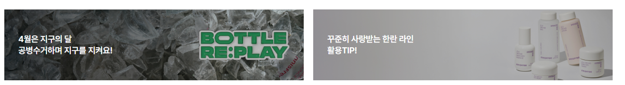
FOR ME
IN_PC_HOM_01_08
이전페이지 이어짐
4 | 쇼케이스 영역 - 최근 등록된 쇼케이스 10개 중 2개 랜덤 노출 - 4-1 클릭시 해당 쇼케이스 열림 상태로 쇼케이스탭으로 이동 4-2 전체보기 버튼 - 클릭시 쇼케이스 탭으로 현재창 이동
5 | 푸터 - 상세 정의는 메인 설계서 참고
Page
4-2
쇼핑로그 영역
(7~8P)
4
쇼케이스

4-1
5
FOOTER

Slide 13
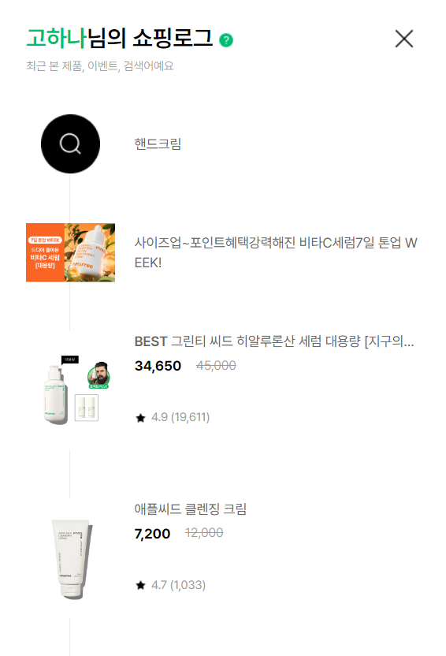
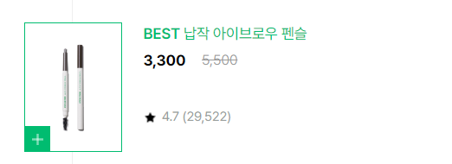
쇼핑로그 팝업
V0.7 05.09 수정사항
1. 임직원 전용제품 노출 정의 추가
IN_PC_HOM_01_10
1 | 쇼핑로그 영역 (로그인/쇼핑로그있음) - 로그인여부와 관계없이 최근 30일간 쇼핑로그가 있는 고객에게 최신순으로 로그 노출 (최대 100개) - 파란박스는 스크롤다운시 고정영역 - 판매 종료된 제품이나 종료된 이벤트는 쇼핑로그에서 자동 삭제 ┖ 로그없음 : 추천키워드 노출 (다음페이지 확인) ┖ 로그있음 : 현재 페이지 화면 참고 *동채널에서는 로그인/아웃여부와 관계없이 최근 30일 로그 저장하여 노출 Ex. 로그아웃상태에서 제품 탐색 → 로그인 시 로그인전 탐색제품 저장 Ex. 로그인상태에서 제품 탐색 → 로그아웃 시 로그인 탐색제품 저장 1-1 신규서비스 배너 영역 - 클릭시 신규서비스(스킨노트와 유사서비스) 페이지로 이동 1-2 타이틀 - 로그인 : $고객명$님의 쇼핑로그 - 미로그인 : 쇼핑로그 1-3 쇼핑로그 툴팁 아이콘 - 클릭시 쇼핑로그안내툴팁 노출 (1-4, 다음페이지 확인) 1-5 상품상세 조회 케이스 - 클릭시 해당 상품상세 페이지로 이동 - 노출정보 : 제품명, 이미지, 할인가, 정가, 할인율, 평균별점/리뷰수 <제품명> - 최대 한줄 노출 (이상은 말줄임처리) - 신제품 – NEW, 베스트는 BEST 제품명앞에 노출 - 신제품이면서 베스트인 경우에는 NEW 노출 - 클릭시 해당 상품상세 페이지로 이동 1-6 이벤트상세 조회 케이스 - 최대 2줄 노출 (이상은 말줄임처리) - 클릭시 해당 이벤트 상세 페이지로 이동 - 종료된 이벤트의경우 이벤트 탭으로 이동 1-7 검색어 조회 케이스 - 최대 한줄 노출 (이상은 말줄임처리) - 클릭시 해당 검색어 검색결과 페이지로 이동 1-8 케이스별 마우스 오버 UI 1-9 닫기 (X) - 팝업 닫기
 | *임직원전용 제품은 임직원인증이 완료된 회원이 로그인 한 경우에만 로그로 노출 (미로그인시 임직원전용은 미노출)
Layer popup
Dimmed
1-3
✕
1-2
주소희님의 쇼핑로그
?
1-9
최근 본 제품, 이벤트, 검색어예요.
1-1
신규서비스랜딩영역
1
마우스오버
1-8
1-5
BEST | 제품명은 최대 한 줄까지 노출합니다 길 어…
BEST | 제품명은 최대 한 줄까지 노출합니다 길 어…
37,000원 ~30% 53,000원
37,000원 ~30% 53,000원
증정
뷰티포인트 전용
증정
뷰티포인트 전용
4.9(+999)
+
4.9(35,093)
1-6
신한카드 X 뷰티포인트 3만원 이상 결제 시 최대
1먼최대두줄까지…..
마우스오버
1-8
신한카드 X 뷰티포인트 3만원 이상 결제 시 최대
1먼최대두줄까지…..
그린티
+
1-7
마우스오버
1-8
스킨케어
그린티
신한카드 X 뷰티포인트 3만원 이상 결제 시 최대
1먼최대두줄까지…..
+
BEST | 제품명은 최대 한 줄까지 노출합니다 길 어…
37,000원 ~30% 53,000원
임직원 전용

Slide 14
쇼핑로그 팝업
IN_PC_HOM_01_10
2 | 스크롤다운시 고정영역 (파란박스) 1-1 닫기 (X) - 팝업 닫기
Dimmed
2
2-1
고정영역
주소희님의 쇼핑로그
?
✕
최근 본 제품, 이벤트, 검색어예요.
BEST | 제품명은 최대 한 줄까지 노출합니다 길 어…
37,000원 ~30% 53,000원
4.9(35,093)
신한카드 X 뷰티포인트 3만원 이상 결제 시 최대
1먼최대두줄까지…..
그린티
스킨케어
신한카드 X 뷰티포인트 3만원 이상 결제 시 최대
1먼최대두줄까지…..
BEST | 제품명은 최대 한 줄까지 노출합니다 길 어…
37,000원 ~30% 53,000원
4.9(35,093)

Slide 15


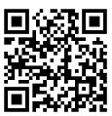
쇼케이스
V0.71 05.14 수정사항
1. 공유하기 정의 변경 (1-3)
IN_PC_HOM_01_06
1 | 쇼케이스 1-1 제목 - 관리자에 등록한 제목 전체 출력 (최대 2줄) 1-2 컨텐츠 영역 - 관리자에 등록한 MO HTML URL의 내용 출력 - 쇼케이스 배너 중 첫 번째 배너의 상세 페이지 디폴트 노출 1-3 공유하기 아이콘 - 클릭시 URL 자동 복사 후 Toast 노출(1-4)
2 | 커뮤니티 컨텐츠 소개 창 - 페이지 첫 진입 시 에디터 콘텐츠 소개 창 열림(2-1) 디폴트 ┖ N초 후 자동으로 닫힘 상태(2-3)로 변경 ┖ 첫 진입_로그인 상태: 해당 메뉴에 최초 진입 ┖ 첫 진입_비로그인 상태: 오늘 최초 진입 - 에디터 컨텐츠 소개 문구와 모바일 ‘커뮤니티터‘ url QR코드 출력 2-2 닫힘 버튼 - N초가 경과하지 않았어도 해당 버튼 클릭 시 창 닫힘(2-3) 2-3 커뮤니티 컨텐츠 소개 창 닫힘 케이스 - 좌측 하단(2-4) 클릭 시 창 에디터 컨텐츠 소개 창 열림 ┖ 버튼을 클릭하여 열린 창은 n초 후 자동으로 닫히는 기능 적용하지 않음
다음페이지 이어짐
Page
아직 안써봤니? 블랙티 엠플 0원
로그인 | 회원가입 | 고객센터 | ABOUT
1
1. 블랙티 ⯅
☰ 카테고리
이벤트 | 특가 | 랭킹 | 쿠폰존 | 쇼케이스 | LIVE | FOR ME | 임직원샵
신규가입혜택
멤버십혜택
공병수거
매장안내
마이샵
홈 쇼케이스

쇼케이스
1-1
봄맞이 핑크템으로 생기를 더하세요!
1-3
공유하기
HTML 영역
1-2
2
2-3
2-1
실시간
이니스프리 이야기
대학생 에디터들의 뷰티팁을 에디터에서 만나보세요.
2-4
휴대폰으로 QR코드를 스캔하여 모바일로 이동해주세요.

2-2
1-4
URL이 복사되었습니다.

Slide 16
쇼케이스
IN_PC_HOM_01_06
이전페이지 이어짐
1 | 1-4 연관제품 - 관리자에서 등록한 관련제품 지정한 순서대로 출력 - 최대 10개 노출 (무한롤링) - 좌우이동 버튼(1-5)으로 1제품 앞으로 or 뒤로 이동 - 미설정시 미노출 영역 - 제품정보 상세정의는 제품정보(공통) 정의 참고
다음페이지 이어짐
Page
1-4
대용량
1-5
1-5


BEST | 제품명은 최대 두 줄까지 노출되며 길어질 시 말줄임 처리…
제품명은 최대 두 줄까지 노출되며 길어질 시 말줄임 처리…
BEST | 제품명은 최대 두 줄까지 노출되며 길어질 시 말줄임 처리…
제품명은 최대 두 줄까지 노출되며 길어질 시 말줄임 처리…
제품명은 최대 두 줄까지 노출되며 길어질 시 말줄임 처리…
37,000원 ~30% 53,000원
37,000원 ~30% 53,000원
37,000원
37,000원 ~30% 53,000원
37,000 30%
#촉촉함
#치크
#치크
#촉촉함
#치크
#치크
#치크
4.9(35,093)
4.9(35,093)
4.9(35,093)
4.9(35,093)
4.9(35,093)

Slide 17
쇼캐이스
IN_PC_HOM_01_06
이전페이지 이어짐
1 | 1-6 쇼케이스 배너 목록 - 관리자 ‘쇼케이스 배너’ 에 등록한 이미지 출력 - 정렬 기준: 진행 일시의 시작일이 최신순 정렬 - 현재 상세가 펼쳐진 쇼케이스는 배너 목록에서 제외 - 한페이지에 목록 최대 5줄(10개)개 노출 - 배너 클릭시 선택한 배너의 상세가 열리며 화면 최 상단으로 이동 - 배너 목록의 페이지를 이동한 후 배너 클릭 시 이동한 페이지 유지되어야 함
Page
1-6
1 2


FOOTER

Slide 18

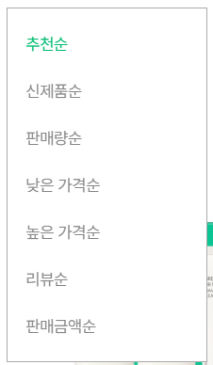
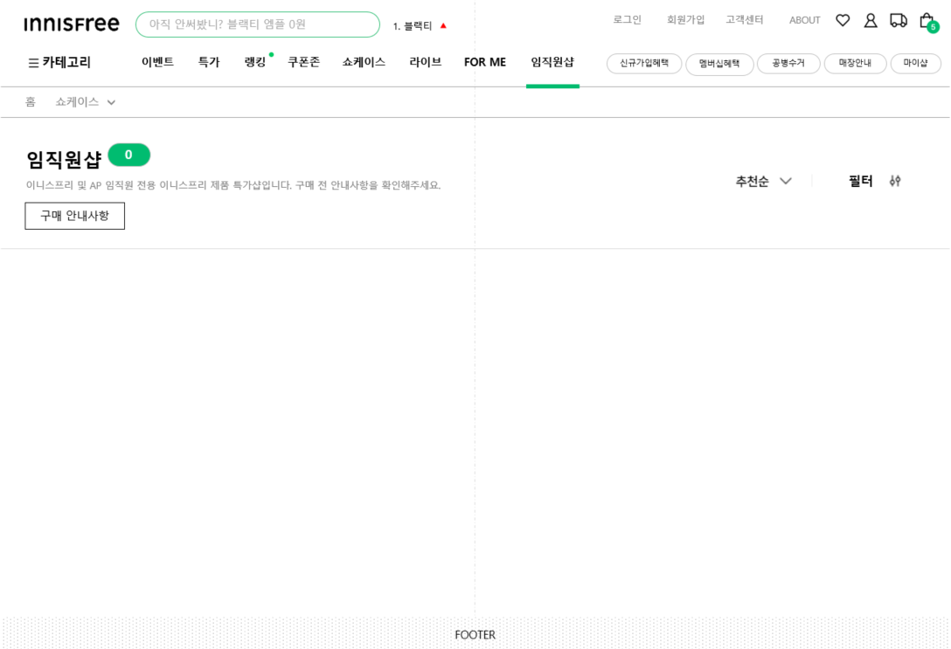
임직원샵
V0.7 05.09 수정사항
1. 임직원 전용제품 없음 케이스 추가 (2-2)
IN_PC_HOM_01_09
1 | 임직원샵 - 전시 제품이 0인 경우 탭 미전시겠죠? 1-1 안내 툴팁 아이콘 - 클릭시 임직원샵 이용안내 팝업(1-6, 다음페이지 확인) 노출 1-2 전시상품수 1-3 정렬 - 클릭시 정렬선택팝업(1-4) 노출 - 추천순 디폴트 - 추천순, 판매금액순, 판매수량순, 낮은가격순, 높은가격순, 최신순, 리뷰많은순 중 택 1 - 상세 정의는 제품목록 설계서 확인 1-5 필터 - 클릭시 필터 팝업(4, 다음페이지 확인) 노출 - 필터 적용시 적용상태 및 적용된 필터수 노출 (1-7)
2 | 임직원샵 제품목록 - 임직원샵 전용으로 설정된 제품을 임직원판매가로 노출 - 10개씩 조회 - 10개 이상인 경우 페이징 노출 (2-2) 2-1 제품정보 - 상세 정의는 제품목록 설계서 확인 2-2 임직원 전용 제품 없음 케이스
3 | 임직원샵 이용안내 팝업 - 이용안내글 전문 노출 (다음페이지 확인) 3-1 팝업닫기 아이콘 - 클릭시 팝업닫기
Page
아직 안써봤니? 블랙티 엠플 0원
로그인 | 회원가입 | 고객센터 | ABOUT
1. 블랙티 ⯅
1
☰ 카테고리
이벤트 | 특가 | 랭킹 | 쿠폰존 | 쇼케이스 | LIVE | FOR ME | 임직원샵
신규가입혜택
멤버십혜택
공병수거
매장안내
마이샵
홈 쇼케이스

임직원샵
18
1-2
1-3
1-5
이니스프리 및 AP 임직원 전용 이니스프리 제품 특가샵입니다. 구매 전 안내사항을 확인해주세요.
필터
1-1
구매 안내사항
1-4
추천순
판매금액순
판매수량순
낮은 가격순
높은 가격순
최신순
리뷰많은순
2-1
2
1-7
3
2-2
그린티 씨드 히알루론산 세럼
제품명은 최대 두 줄까지 노출되며 길어질 시 말줄임 처리…
제품명은 최대 두 줄까지 노출되며 길어질 시 말줄임 처리…
제품명은 최대 두 줄까지 노출되며 길어질 시 말줄임 처리…
제품명은 최대 두 줄까지 노출되며 길어질 시 말줄임 처리…
37,000원 60% 53,000원
37,000원 70% 53,000원
37,000원 60% 53,000원
37,000원 30% 53,000원
37,000원 30% 53,000원
임직원 전용
임직원 전용
임직원 전용
임직원 전용
임직원 전용
4.9(22)
4.9(22)
4.9(22)
4.9(22)
4.9(22)
중략
2-2
1 2


FOOTER
임직원 전용 제품이 없습니다.

Slide 19
임직원샵 이용안내 팝업
IN_PC_HOM_01_09_01
1 | 1-6 임직원샵 이용안내 팝업
Layer popup
Dimmed
1-6
임직원샵 이용안내
✕
유의사항
타 프로모션과 중복 적용 불가
온•오프 통합 쿠폰 및 기타 할인 쿠폰 중복 적용이 불가합니다.
구매 증정품 지급 시 본 결제 금액은 총 금액 합산에서 제외됩니다.
구입 수량 제한
한정 수량으로 많은 고객님께 혜택을 드리기 위하여 수량 제한하는 점 양해 부탁드립니다.
동일 주소지로 여러 ID 분할 구입하시는 고객에 한하여 사전 연락 없이 취소될 수 있습니다. (5/2 사업 삭제)
기타
주문/프로모션(N+N, N+%)제품은 부분 반품이 불가합니다.
교차 구매 여부는 프로모션에 따라 상이할 수 있습니다.
(온라인 쇼핑몰에서는 해당 제품 페이지 옵션 내 제품 교체 구매 가능하며, 프로모션에 따라 교차 구매 여부는 오프라인과 상이할 수 있습니다.)
온라인 쇼핑몰 및 오프라인 매장 재고에 따라 판매되는 종류가 다를 수 있습니다.
준비된 수량 소진 시에는 사전 예고 없이 종료될 수 있습니다.
당사 사정에 따라 사전 예고 없이 비슷한 혹은 더 나은 수준의 혜택으로 대체 변경 될 수 있습니다.
행사 제외 매장 : 면세점, 제주하우스 등
그 외 이용안내
이니스프리 임직원샵은 사내 임직원 전용 복지몰로서 비정상 유통 행위시(유출시) 사규에 의해 징계를 받을 수 있습니다.
비정상 유통이 발생하지 않도록 임직원 여러분의 많은 협조 당부 드립니다.
임직원샵 메뉴에서 판매되는 특가 상품은 제조년월이 1년 이상 경과한 구형 제품일 수 있으며, 60~80% 할인된 가격으로 판매합니다.
임직원샵 메뉴에 등록되지 않은 이니스프리의 일부 품목에 대해서는 임직원 40% 할인이 적용됩니다.
P포인트 추가 할인은 적용할 수 없습니다. 임직원 여러분들의 양해 부탁드립니다.
임직원샵 메뉴에 있는 제품은 매월 40만원 한도 내에서 구매할 수 있습니다.
주문 건 중 임직원샵과 일반 상품을 함께 추가하시는 경우 임직원샵 상품은 별도 배송됨을 안내드립니다.
(합배송은 불가능합니다.)

Slide 20
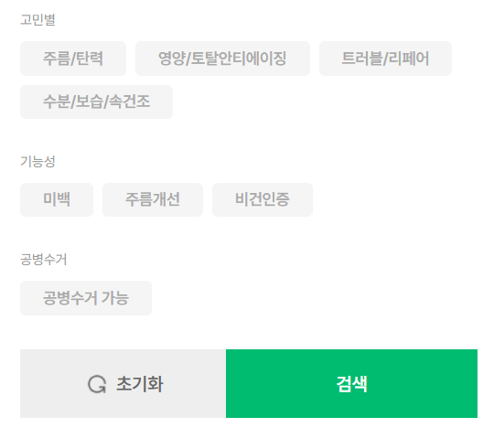
유형별 필터
V0.7 05.09 수정사항
1. 혜택별 UI 추가 및 증정 노출 대상 제품 정의 추가 (4)
IN_PC_HOM_01_09_02
4 | 유형별 필터 - 혜택별, 고민별, 기능성, 공병수거 항목에 해당하는 필터 노출 - 전체 필터 미선택 디폴트 - 항목별 중복선택 가능 (증복선택 개수제한 없음) - 필터 탭시 선택 상태로 변경 노출 (4-1) <혜택별> - 사은품으로 등록 된 제품 : 증정 ┖ 캠페인 > 증정 > 특정제품구매시로 등록된 제품 <고민별> - 카테고리관리에서 설정한 전시순서순으로 노출 - 제품등록시 등록한 피부고민 항목 전체 노출 <기능성> - 제품등록시 ‘기능‘ 항목으로 선택 시 노출 - 기능마크노출순서대로 노출 ┖ 기능 항목 : 자외선차단, 주름개선, 미백, 비건인증, 공병수거 <공병수거> - 제품등록 시 기능 중 ‘공병수거‘ 선택 시 노출 4-1 필터 선택 상태 - 필터 선택시 리스트 재조회하여 4-3에 제품수 변경 노출 4-2 초기화 버튼 - 클릭시 전체 필터 선택 해제 상태로 변경 4-3 00개 제품보기 버튼 - 필터 최초 진입시 : 현재 페이지에 조회된 상품수 000개 노출 - 필터 선택시 : 리스트를 재조회하여 상품수 갱신 노출 - 클릭시 필터팝업 닫기 및 목록 재조회 결과 갱신 노출 4-4 닫기 아이콘 - 클릭시 창 닫히며, 필터 적용 값은 적용되지 않음
Layer popup
Dimmed
4
4-4
필터
✕
혜택별
증정
4-1
주름개선
4-2
4-3
00개 제품보기

